Slide 1


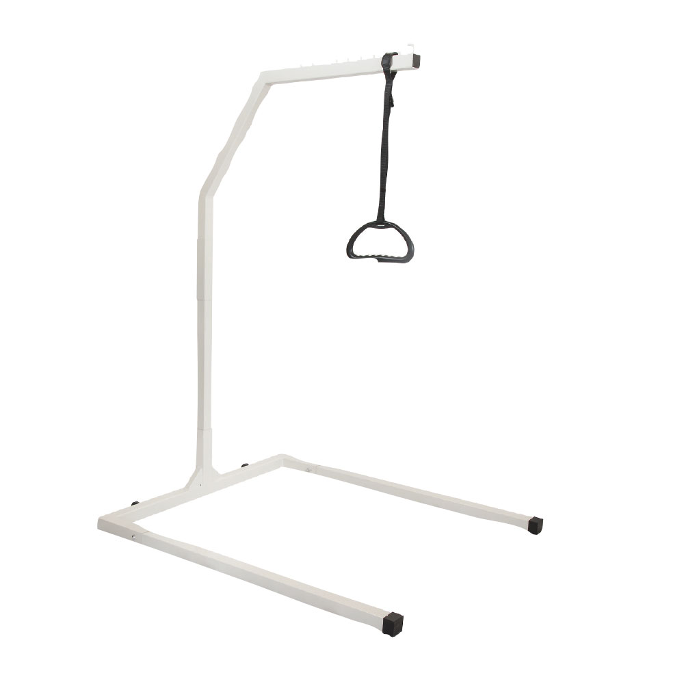


SV
FLERSPRÅKIGA MANUALER
BRUKSANVISNING LYFTBÅGE MED UNDERREDE
REF: 0808195

Slide 2
Avsedd användning:
Lyftbågen främst avsedd för personer som är sängliggande och behöver hjälp att resa sig från liggande till sittande ställning. Den är ett tillbehör till vård- eller sjukhussängen som säljs separat, är valfritt och endast avsett för inomhusbruk.
Det rekommenderas att placera lyftbågen bakom nackstödet och inte vid sidan av sängen.
Inga ytterligare tillbehör krävs för att fästa produkten vid väggen eller sängen.
Var försiktig:
Lyftbågen är inte lämplig för alla användare. Rådgör med din terapeut.
Allmänna varningar:
Om du inte läser denna bruksanvisning bör du helst inte använda denna produkt eller någon annan tillgänglig del.
Om du inte förstår användningen eller försiktighetsåtgärderna, kontakta återförsäljaren eller behörig teknisk personal innan du använder produkten, eftersom skador kan uppstå.
Håll enheten borta från värmekällor.
Var försiktig när barn befinner sig i närheten och låt inte barnen leka med produkten.
Överskrid inte den maximala nyttolasten.

Slide 3

Före användning:
Kontrollera om ramen är skadad för att garantera säker användning av produkten. (Ramen ska inte ha några sprickor eller bristningar)
Kontrollera att produkten är korrekt monterad.
Var noga med att vred och skruvar är ordentligt åtdragna
Se till att golvytan som produkten ska stå på är plan
Utför justeringar utan belastning.
Hjälp alltid användaren under användning av produkten
Underhåll och rengöring:
Rengör produktens yta efter varje användning med en mjuk trasa.
Smuts, olja och skräp måste avlägsnas från produktens yta.
Använd endast en trasa och mild tvål på ytor som behöver rengöras.
Använd sedan en ren trasa och torka av ytorna ordentligt innan du använder produkten. Låt inte produkten stå våt.
Om du behöver desinficera produkten, använd ett vanligt, milt desinfektionsmedel
VAR FÖRSIKTIG (!):
Om produkten är skadad eller inte fungerar som den ska, använd INTE produkten utan kontakta en auktoriserad och utbildad representant.
Använd inte produkten för något annat ändamål än det som anges i denna bruksanvisning
MOBIAK S.A. frånsäger sig allt ansvar för eventuella konsekvenser som uppstår till följd av felaktig användning av denna produkt och av obehöriga ändringar av produktens ram.
MOBIAK S.A förbehåller sig rätten att ändra informationen i detta dokument utan föregående meddelande
Det kan förekomma ±3 % avvikelse vad gäller produkternas mått.

Slide 4

Miljöskydd:
Om du en dag upptäcker att produkten behöver bytas ut eller inte längre fungerar för dig, tänk på att skydda miljön:
1) Släng inte produkten tillsammans med övrigt hushållsavfall (detta är också innebörden av den återvinningssymbol som visas).
2) Kontakta de lokala myndigheterna för information om vilka återvinningscentraler produkten ska lämnas till.
3) Korrekt avfallshantering av produkten bidrar till att skydda miljön och möjliggör återvinning av produktens komponenter.
Försäkran om överensstämmelse:
Vi är ensamt ansvariga för att försäkra att de medicintekniska produkter som nämns i detta uttalande tillhör låg riskklass (klass I) och uppfyller kraven i den europeiska förordningen 745/2017 samt, i tillämpliga fall, de standarder och den lagstiftning som hänvisas till.
Rapportering av tillbud:
Alla allvarliga tillbud som inträffar i samband med användningen av produkten måste rapporteras till tillverkaren och en behörig myndighet i den medlemsstat där användaren och/eller patienten är bosatt.

Slide 5



Garanti:
Produkten omfattas av garanti under två (2) år från inköpsdatumet.
Garantin täcker tillverkningsfel, men täcker INTE skador som uppstår till följd av felaktig användning, bristfällig skötsel, modifiering, överanvändning eller bristande efterlevnad av produktens bruksanvisning. Garantin täcker INTE heller delar som kan slitas ut under användning eller med tiden.
Skador eller defekter orsakade av naturkatastrofer, obehörigt underhåll eller obehöriga reparationer, försörjningsproblem (i tillämpliga fall) samt transportörer omfattas inte av garantin.
Formulär för garantianspråk:
Köparens uppgifter
Namn: …………………………………………………………………………………………………………….
Inköpsdatum: ……………………………SN………………………………………………………
LOT:…………………………………………………...Telefon: ……………………………………………..
Återförsäljarens uppgifter
Namn :……………………………………………………………………………………………………………
Adress:………………………………………………………………………………………………………….
Telefon: …………………………………………………………………………………...........................
Återförsäljarens stämpel
MOBIAK S.A.
KATHIANA AKROTIRIOU CHANIA – CRETE
TEL: +30 28210 63222 | WEB: www.mobiakcare.com

Slide 6
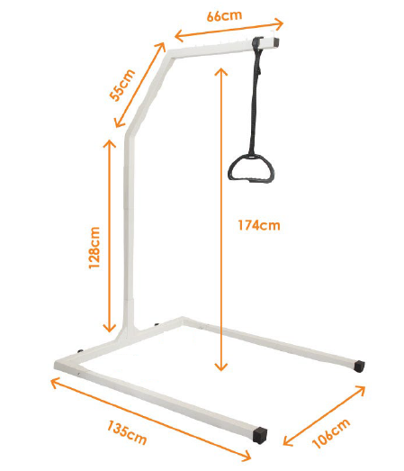
TEKNISKA EGENSKAPER
0808195 | 0808195
Lyftbåge med underrede | Αναρτήρας Κρεβατιού Επιδαπέδιος Lyftbåge med underrede
Ram | Stål
Färg | Vit
Förpackningens mått (LxBxH) | 129x43x27 cm
Höjd från golvet | 174 cm
Underredets bredd | 106 cm
Underredets längd med hjul | 135 cm
Maximal belastning | 136 kg
Produktens vikt | 23 kg
 | Med plasthandtag (reservdelsnummer: 0810573

Slide 7
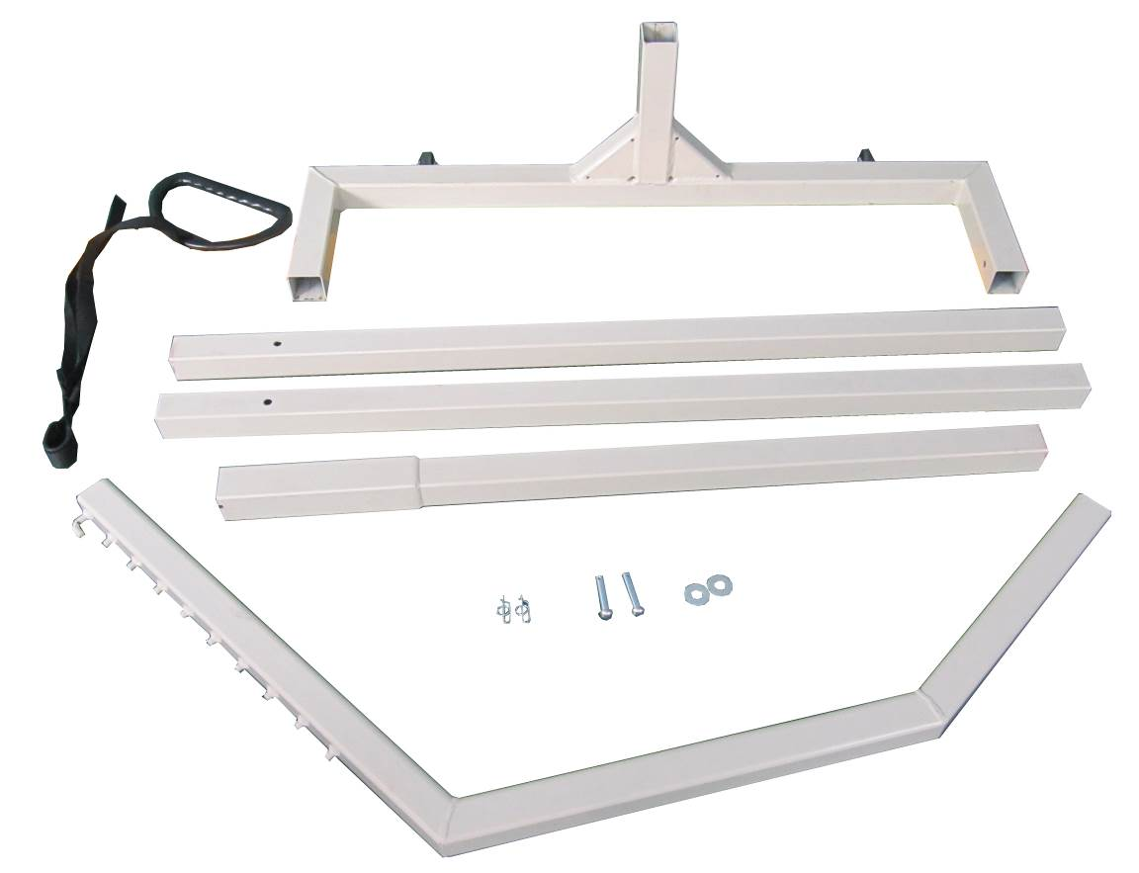
Monteringsanvisningar för lyftbåge
Lyftbågens monteringsdelar anges nedan i figur 1:
Plasthandtag
Underrede
Underredesrör
Stödstång
Arm
Bricka
Bult
Låsstift
Figur 1

Slide 8
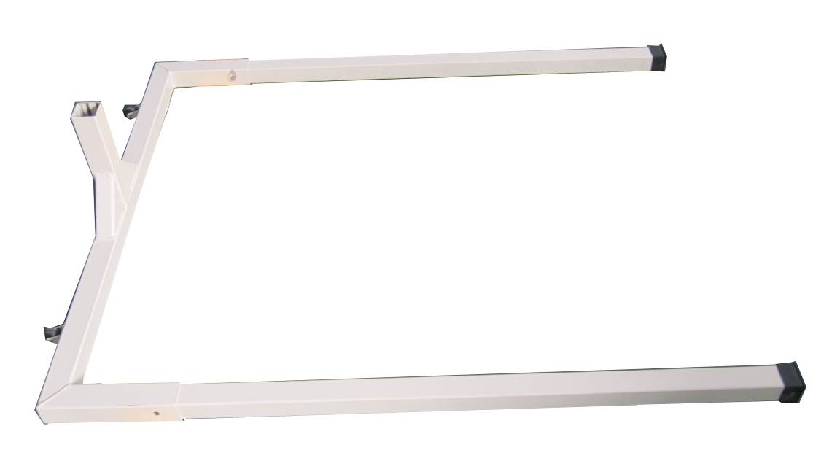
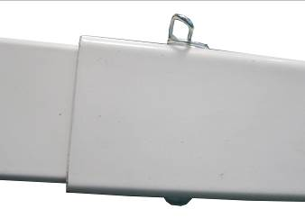
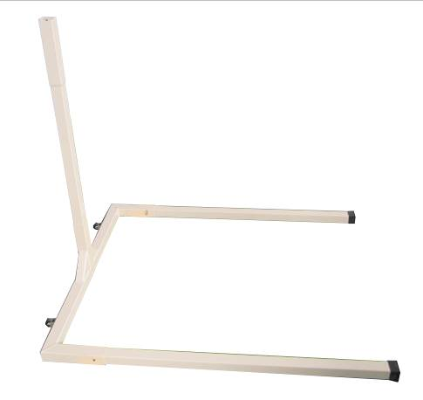
1. För in underredesröret i hålen i underredet så att det passar ihop med bulthålet och trä därefter igenom bulten med brickan och låsstiftet enligt figur 2.
Låsstift
Bricka
Bult
Figur 2
2. Montera stödstången enligt figur 3.
Figur 3

Slide 9
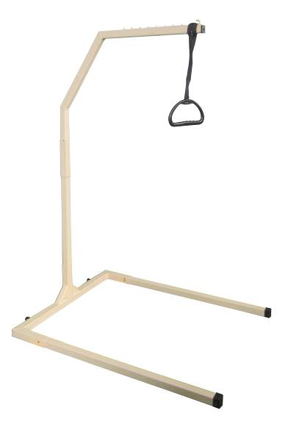
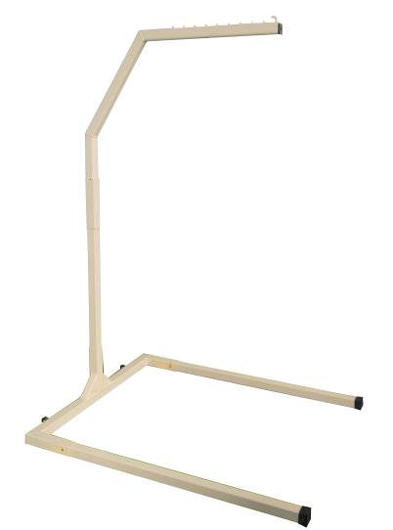
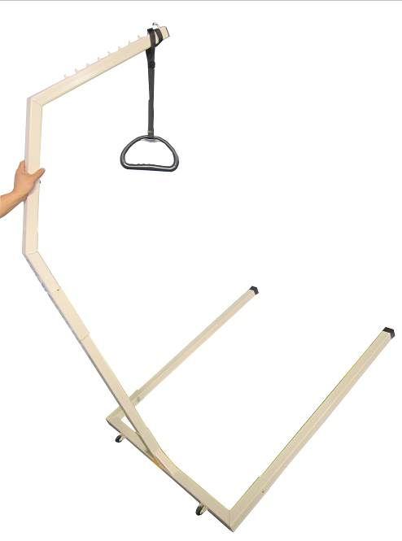
3. Montera armen enligt figur 4.
4. Sätt på plasthandtaget enligt figur 5.
Figur 4
Figur 5
5. Det finns två hjul på underredet för att kunna flytta det. Luta lyftbågen något så att hjulen rör vid marken och skjut den försiktigt för att flytta den enligt figur 6.
Figur 6

Slide 10
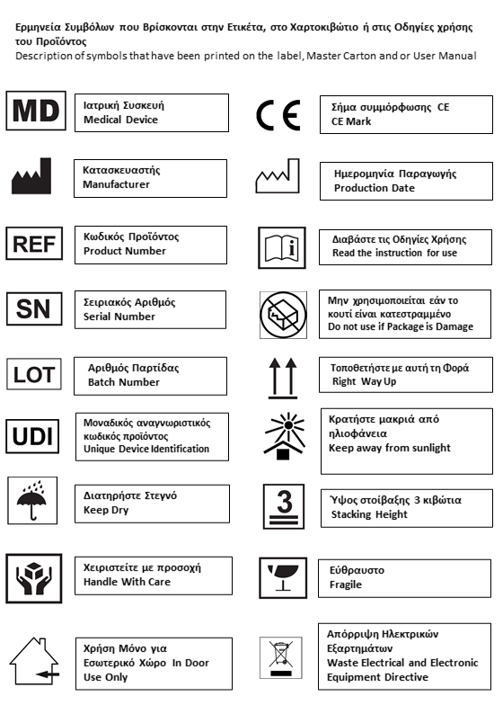
Beskrivning av symboler som har tryckts på etiketten, huvudkartongen och/eller i bruksanvisningen
Medicinteknisk produkt
CE-märkning
Tillverkare
Produktionsdatum
Produktnummer
Läs bruksanvisningen
Serienummer
Använd inte om förpackningen är skadad
Batchnummer
Rätt sida upp
Unik produktidentifierare
Skyddas mot solljus
Förvaras torrt
Staplingshöjd
Hanteras varsamt
Ömtålig
Endast för inomhusbruk
Direktivet om avfall från elektrisk och elektronisk utrustning

